Slide 1

МУНИЦИПАЛЬНОЕ АВТОНОМНОЕ ОБЩЕОБРАЗОВАТЕЛЬНОЕ УЧРЕЖДЕНИЕ СРЕДНЯЯ ОБЩЕОБРАЗОВАТЕЛЬНАЯ ШКОЛА №2 пггт СЕРЫШЕВО
Структурное подразделение детский сад №3
ПЕДАГОГИЧЕСКИЙ СОВЕТ №4
«ПОДВЕДЕНИЕ ИТОГОВ ВОСПИТАТЕЛЬНО - ОБРАЗОВАТЕЛЬНОЙ РАБОТЫ ЗА
2024 – 2025 учебный год»

Slide 2
Цель: подведение итогов работы дошкольной организации по реализации годового плана, обсудить перспективы деятельности на летний период и следующий учебный год.

Slide 3
ПОВЕСТКА ПЕДАГОГИЧЕСКОГО СОВЕТА:
1.Проанализировать выполнение годового плана за учебный год;
2.Проанализировать участие педагогов в методической работе, конкурсной деятельности;
3. Утвердить план летней оздоровительной работы коллектива ДОО на 2025 год.
4. Разное

Slide 4
Цели на учебный год 2024 - 2025:
1.Создать условия для изучения воспитанниками отечественной истории, формирования общероссийской гражданской идентичности и укрепления общности Русского мира.
2.Обеспечить социализацию воспитанников, создать условия для формирования уважительного отношения к семье, родителям, семейным традициям и ценностям.
3.Повысить уровень физического развития детей посредством внедрения здоровьесберегающих технологий и организации разнообразных подвижных игр.

Slide 5
Поставлены задачи на период 2024-2025 учебного года:
1. Обеспечить качественное методическое сопровождение реализации образовательной программы дошкольного образования;
2. Обеспечить контроль эффективности внедрения ФОП ДО и ФАОП ДО;
3. Наладить согласованное взаимодействие с родителями (законными представителями) в целях повышение грамотности воспитанников по вопросам информационной безопасности;
4. Усовершенствовать формы и методы обеспечения информационной безопасности воспитанников в соответствии с целями государственной политики по сохранению и укреплению традиционных ценностей;

Slide 6
5. Формировать у детей духовно – нравственные ценности, сложившиеся в процессе культурного развития России через все виды образовательной деятельности:
- создать условие для формирования у дошкольников основ гражданственности, воспитания патриотических чувств, изучения традиций, культурного наследия, любви к Родине, гордости за ее достижения;
- совершенствование профессиональных компетенций педагогов в направлении организации образовательного процесса, направленного на формирование духовно - нравственных ценностей, патриотических чувств и истории родной страны.
6. Создать условия для полноценного сотрудничества с социальными партнерами для разностороннего развития воспитанников

Slide 7
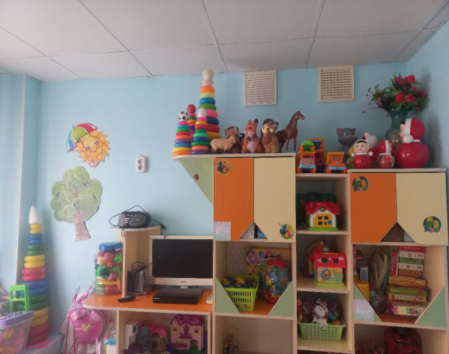
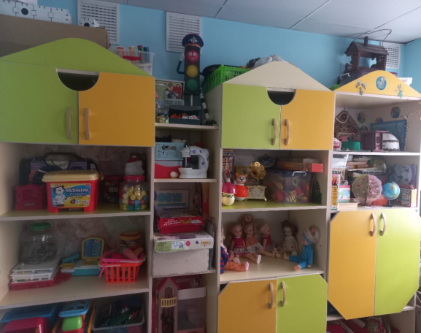
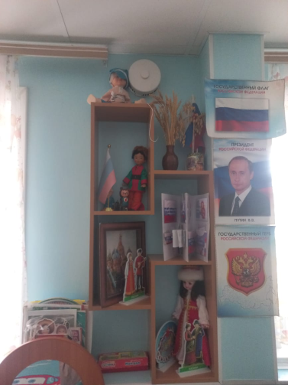
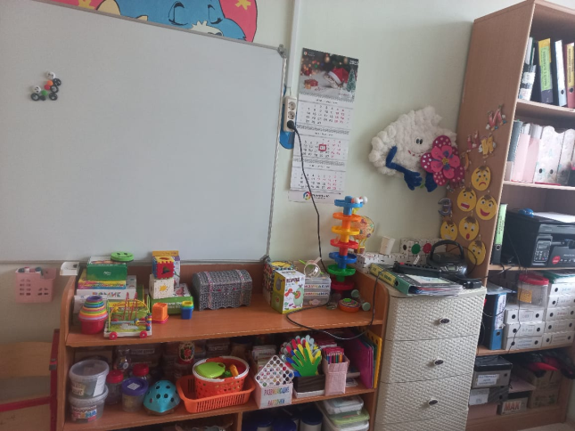
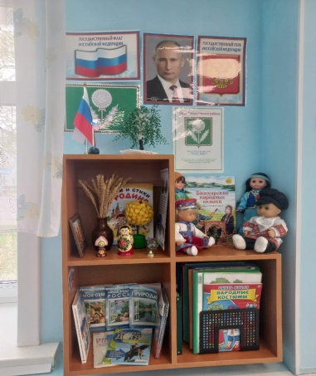
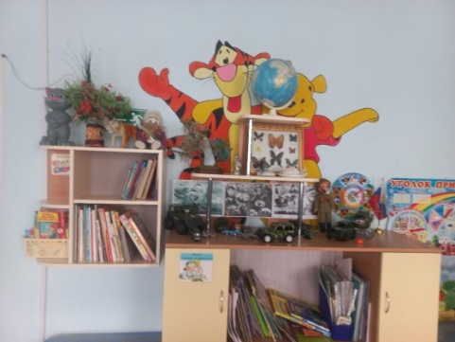
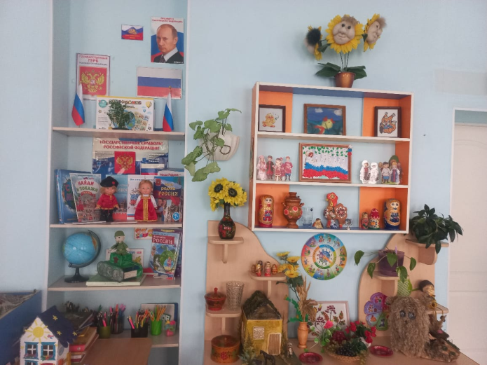
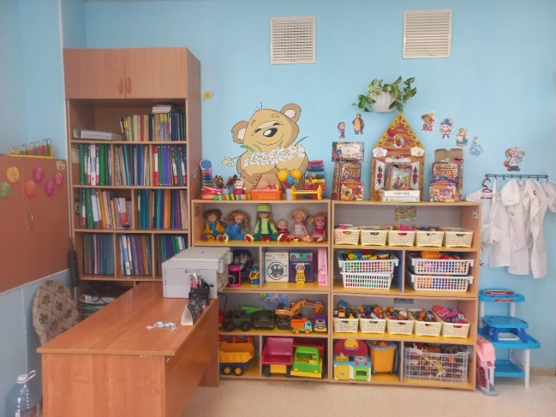
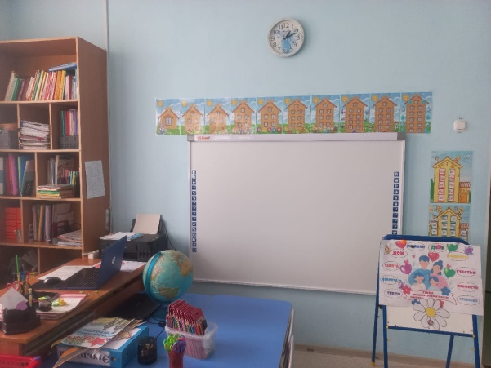
В детском саду созданы условия для всестороннего развития ребенка дошкольного возраста. Предметно – пространственная развивающая среда в группах ДОУ отвечает требованиям ФГОС ДО и ФОП ДО, которая способствует максимальной реализации образовательного пространства в ДОО.

Slide 8
ПЕРЕДОВОЙ ПЕДАГОГИЧЕСКИЙ ОПЫТ
Региональная научно – практическая конференция среди педагогов дошкольного образования Амурской области.
Окружные методические объединения.
Региональные стажировочные площадки г. Белогорск, г. Благовещенск.
Участие в конкурсах различных уровней (муниципальный, региональный, всероссийский)

Slide 9
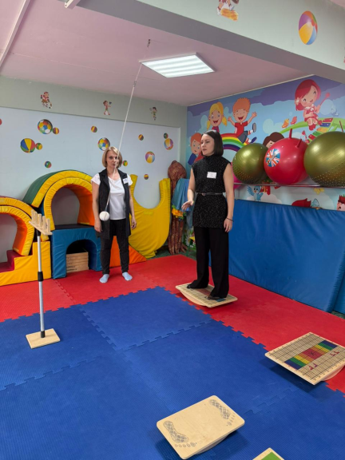
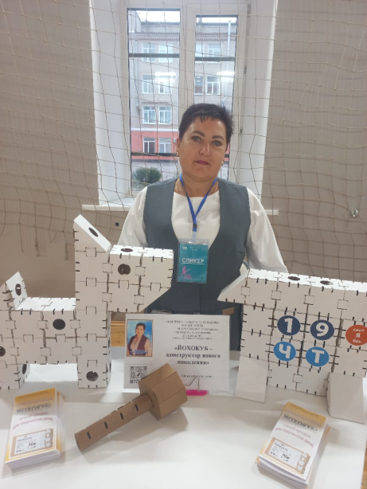
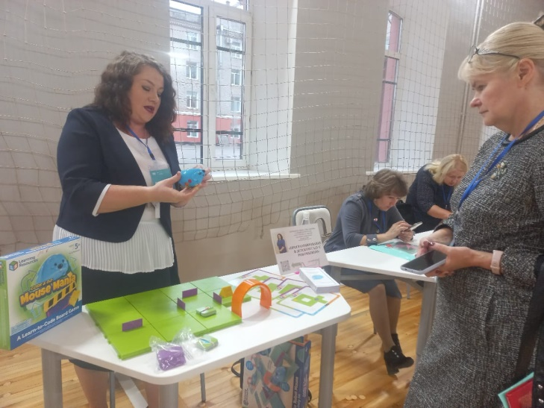
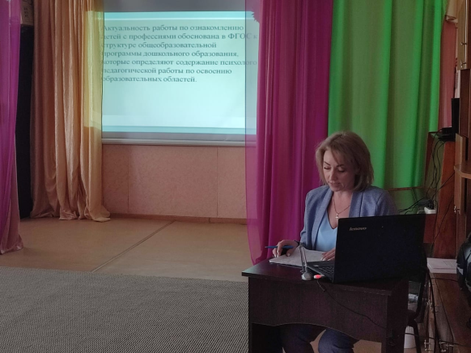
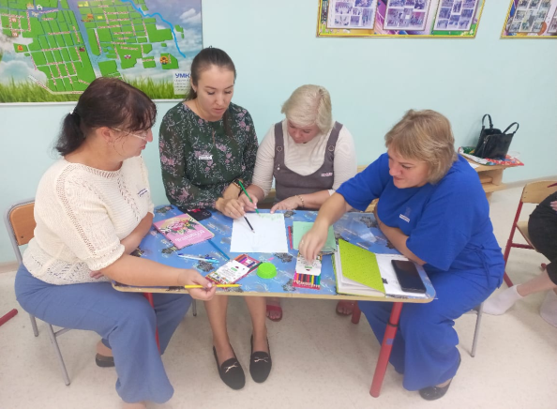
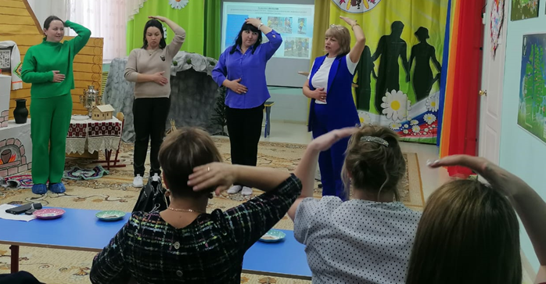
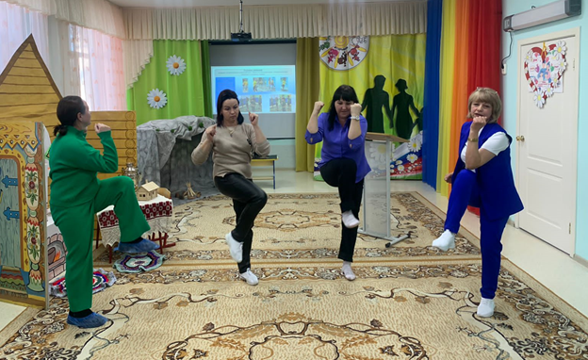
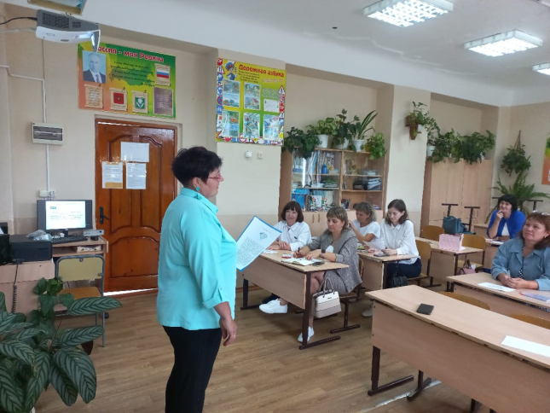
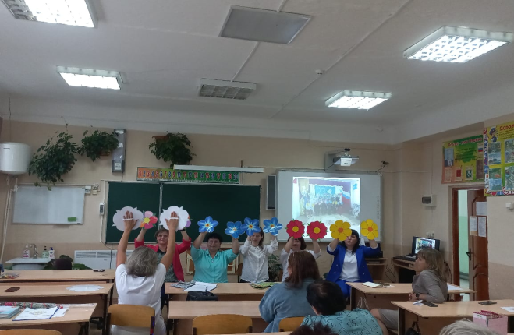
ПЕДАГОГИ-ПРОФЕССИОНАЛЫ

Slide 10
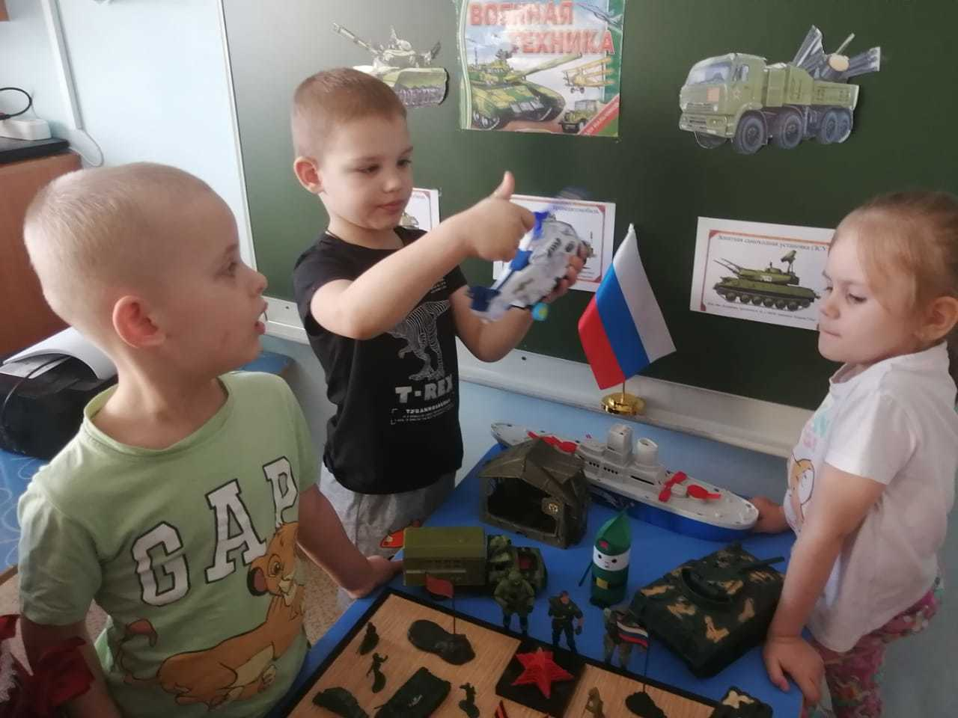
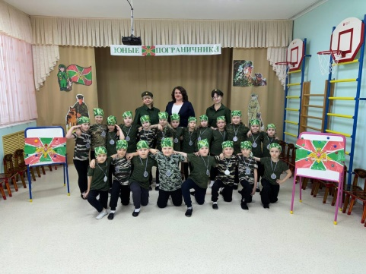
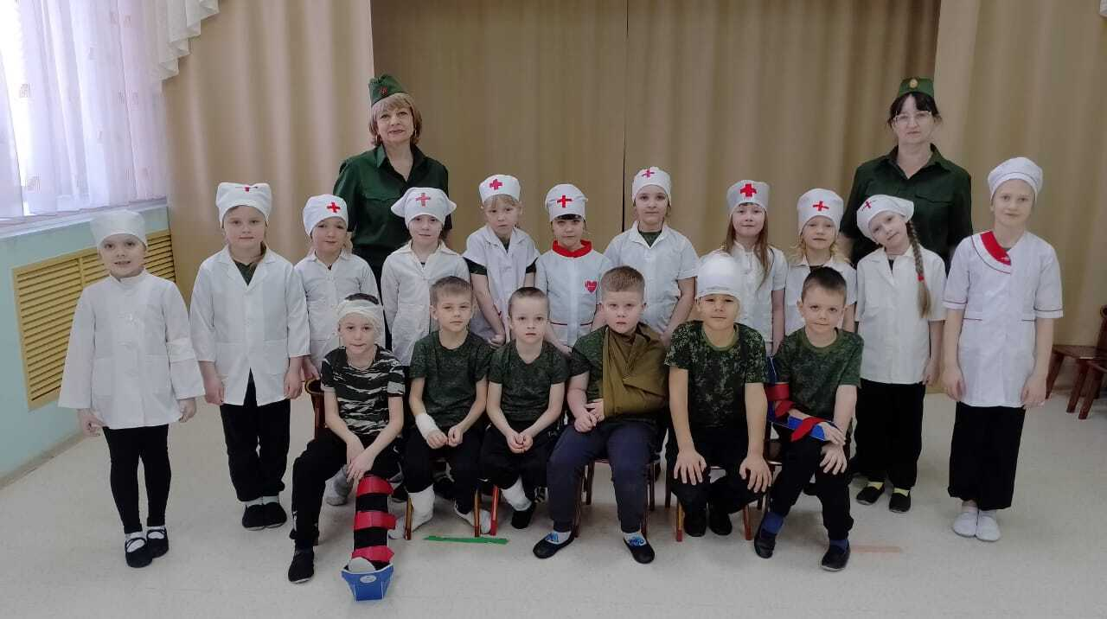
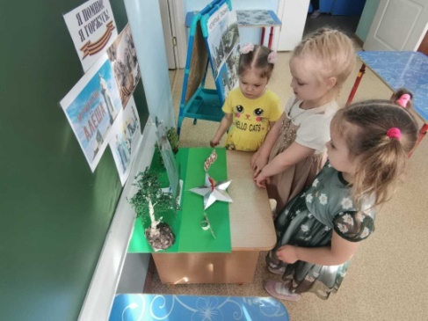
Изучение воспитанниками Отечественной истории
Участие воспитанников в реализации Всероссийского проекта «80 звёзд – наша Победа»
МАОУ СОШ №2 структурное подразделение детский сад №3 единственное из образовательных организаций Амурской области вошедшие в данный проект .
Проект был успешно реализован в ДОО.
Участники проекта: группа №3 и №8

Slide 11
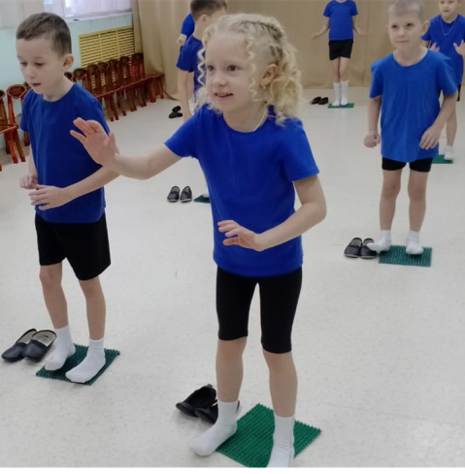
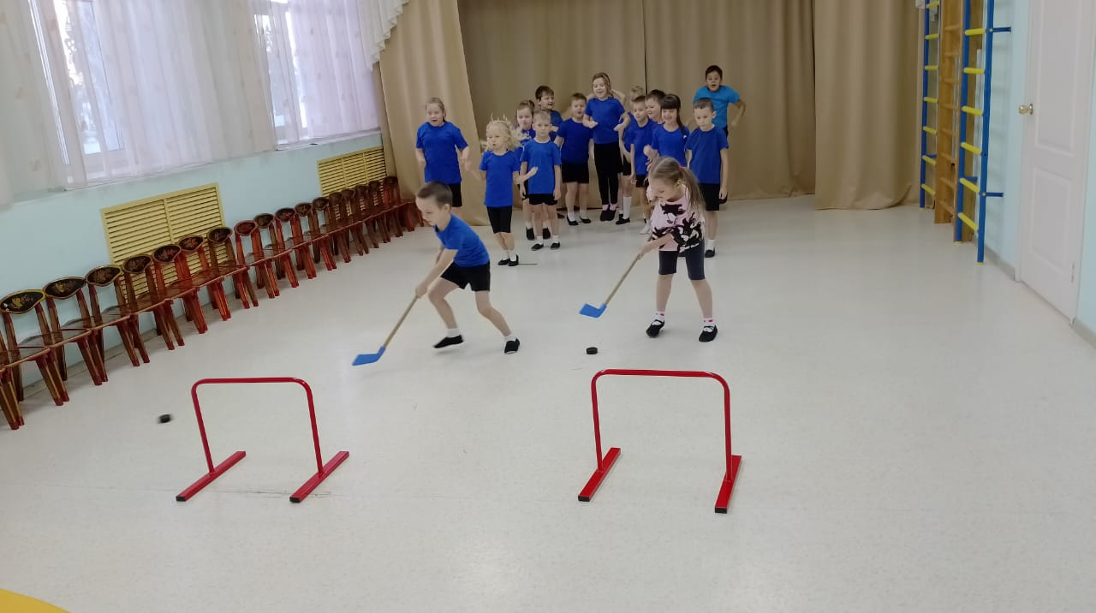
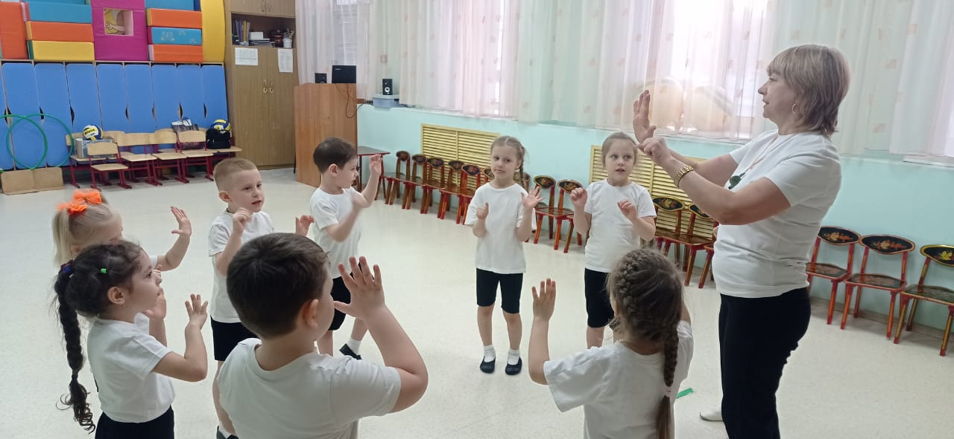
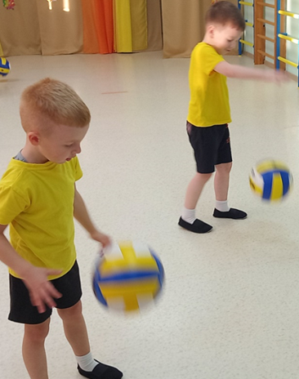
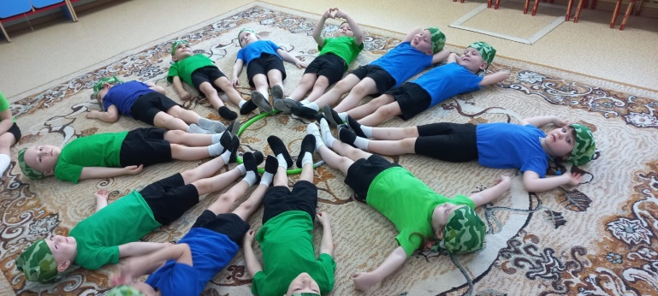
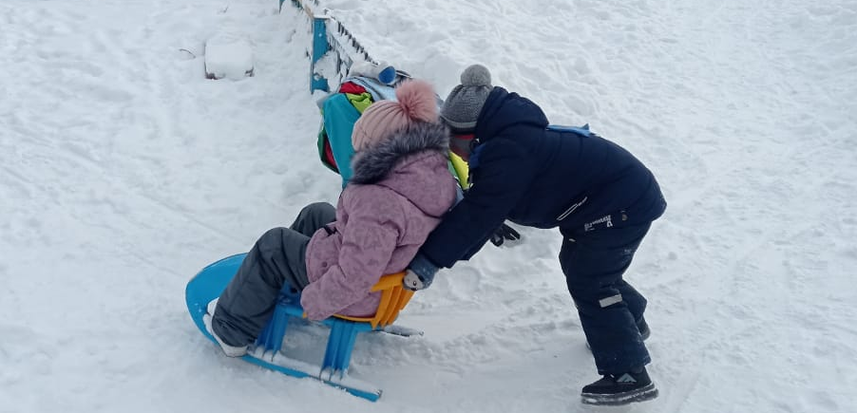
Физическое развитие детей посредством внедрения здоровьесберегающих технологий и организации разнообразных подвижных игр.

Slide 12
Уровень усвоения образовательной программы воспитанниками структурного подразделения детский сад №3

Slide 13
ОБРАЗОВАТЕЛЬНАЯ ОБЛАСТЬ «РЕЧЕВОЕ РАЗВИТИЕ»

Slide 14
КОНКУРСНАЯ ДЕЯТЕЛЬНОСТЬ ПЕДАГОГОВ ДОО

Slide 15
Результаты готовности к обучению в школе у детей подготовительных групп

Slide 16
Результаты готовности к обучению в школе у детей подготовительных групп

Slide 17
РАЗВИТИЕ РЕЧИ В КОРРЕКЦИОННО - РАЗВИВАЮЩЕМ ПРОЦЕССЕ

Slide 18
РАЗВИТИЕ РЕЧИ В КОРРЕКЦИОННО - РАЗВИВАЮЩЕМ ПРОЦЕССЕ

Slide 19
.
ПЛАН РАБОТЫ
НА ЛЕТНИЙ ОЗДОРОВИТЕЛЬНЫЙ ПЕРИОД
2025 ГОД

Slide 20
Цель: Сохранение и укрепление физического, и психического здоровья детей с учетом их индивидуальных особенностей. Полное удовлетворение потребностей растущего организма в отдыхе, творческой, познавательной деятельности и движении.

Slide 21
Задачи работы:
1. Создать условия, обеспечивающие охрану жизни и укрепление здоровья детей, предупреждение заболеваемости и травматизма.
2. Реализовать систему мероприятий, направленных на оздоровление и физическое воспитание детей, развитие самостоятельности, инициативности, любознательности и познавательной активности, деятельности по интересам.
3. Создать позитивное эмоциональное настроение у детей через приобщение к природе, расширить общий кругозор детей, способствовать развитию их творческих способностей.
4. Продолжать формировать устойчивый интерес, потребность в ЗОЖ, занятиях спортивными играми у воспитанников ДОО и их родителей.
5. Осуществлять педагогическое и санитарное просвещения родителей по вопросам воспитания и оздоровления детей в летний период.

Slide 22
Задачи работы с родителями
Повышение компетентности родителей в вопросах организации летнего отдыха детей.
Привлечение семей к участию в воспитательном процессе на основе педагогики сотрудничества.
Осуществление педагогического и санитарного просвещения родителей по вопросам воспитания и оздоровления детей в летний период.
Функционирование здоровьесберегающей, целенаправленной, систематически спланированной работы всего коллектива ДОО приводит к следующим положительным результатам:
1) Снижение детской заболеваемости в летний оздоровительный период;
2) отсутствие случаев травматизма и отравления детей;
3) повышение уровня физического, психического здоровья детей;
4) повышение эффективности физкультурно-оздоровительной работы.

Slide 23
Формы оздоровительных мероприятий в летний период.
Закаливающие мероприятия.
Утренняя гимнастика
Подвижные игры
Двигательные разминки (физкультминутки, динамические паузы и т.д)
Элементы видов спорта, спортивные упражнения
Гимнастика пробуждения
Индивидуальная работа в режиме дня
Внедрение новых здоровьесберегающих технологий.

Slide 24
План воспитательно-образовательной работы с детьми на летний оздоровительный период 2025г.
ИЮНЬ
I неделя «Здравствуй, лето! Здравствуй, солнце!»
II неделя «Россия – Родина моя»
III «Лето в моем крае»
IV «Неделя развлечений»
ИЮЛЬ
I неделя «Приамурье – мой родной край»
II «Я и творчество»
III «Неделя безопасности»
IV «Все профессии важны»
АВГУСТ
I неделя «Будьте здоровы»
II неделя «Знания – сила!»
III «Мы живём в России»
IV «По страницам летних дней»
60 % плана является обязательной частью к его реализации, 40% плана педагоги имеют право менять, добавляя мероприятия в соответствии с интересами и возрастными особенностями детей.

Slide 25
Не обижайте детей готовыми формулами, формулы - пустота; обогатите их образами и картинами, на которых видны связующие нити. Не отягощайте детей мертвым грузом фактов; обучите их приемам и способам, которые помогут их постигать. Не учите их, что польза главное. Главное - воспитание в человеке человеческого.
Антуан де Сент-Экзюпери

